Slide 1

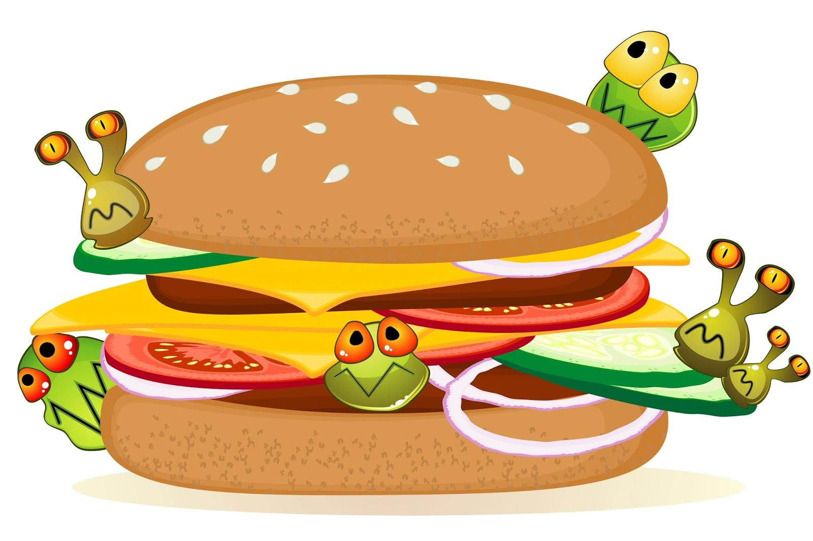
Hygiëne
Waarom?

Slide 2

Hoe voorkomen wij vervuiling? Door:
Persoonlijke hygiëne
= mijzelf schoonhouden
Bedrijfshygiëne
= materialen en middelen

Slide 3
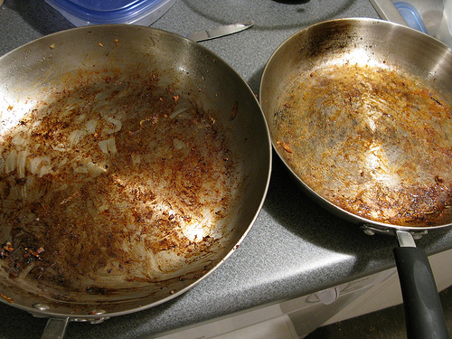
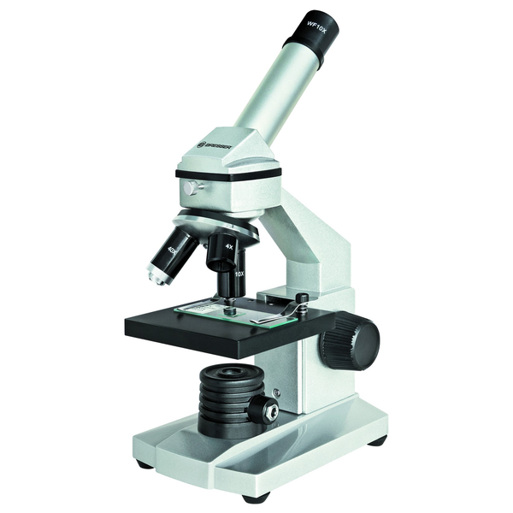
Zichtbaar vuil
Onzichtbaar vuil: Micro-organismen

Slide 4

Micro-organismen in de huid

Slide 5
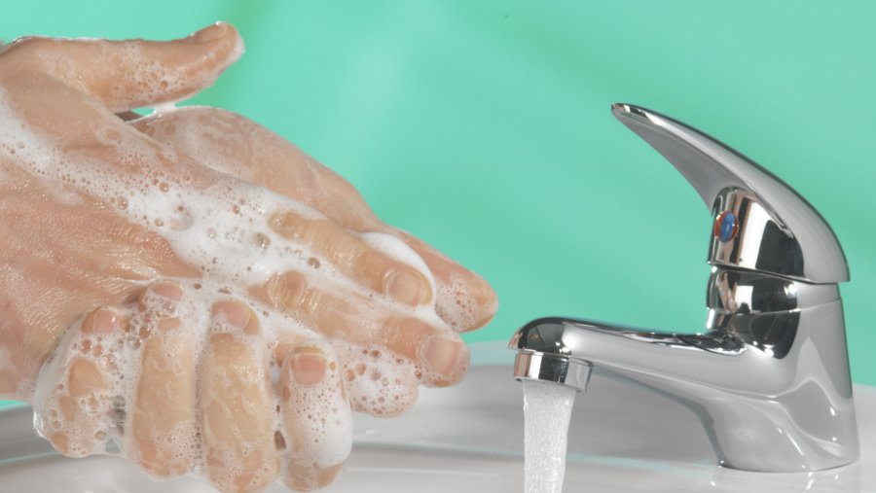
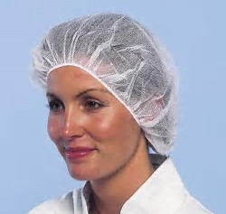
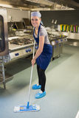

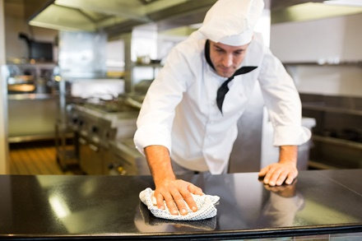
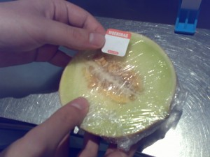
Hoe?

Slide 6

ARBO wet
Arbo = Arbeids Omstandigheden

